Slide 1
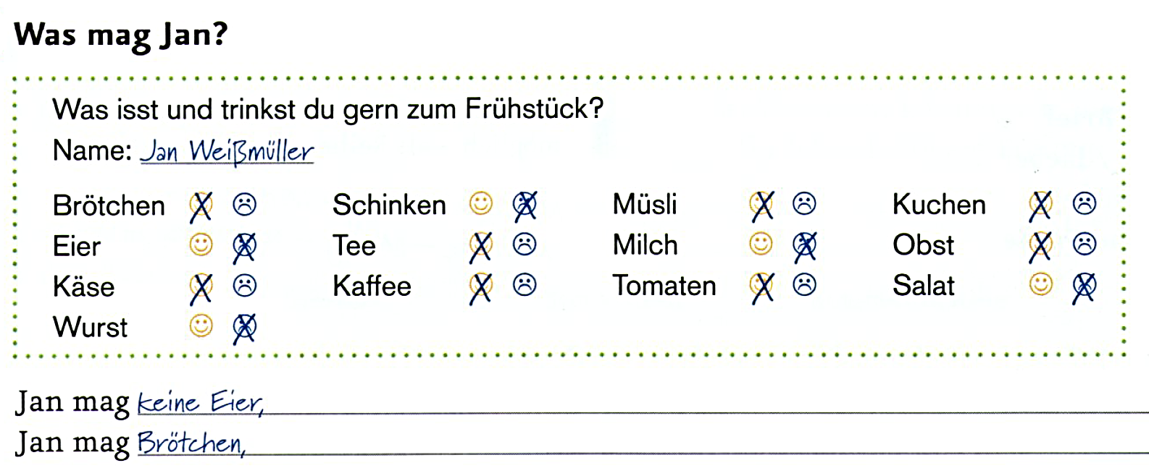
und keinen Salat.
keine Wurst
,keinen Schinken
,keine Milch
,keinen Schinken.
,Käse
,Tee
,Kaffee
,Müsli
,Tomaten
,Kuchen
und Obst.

Slide 2


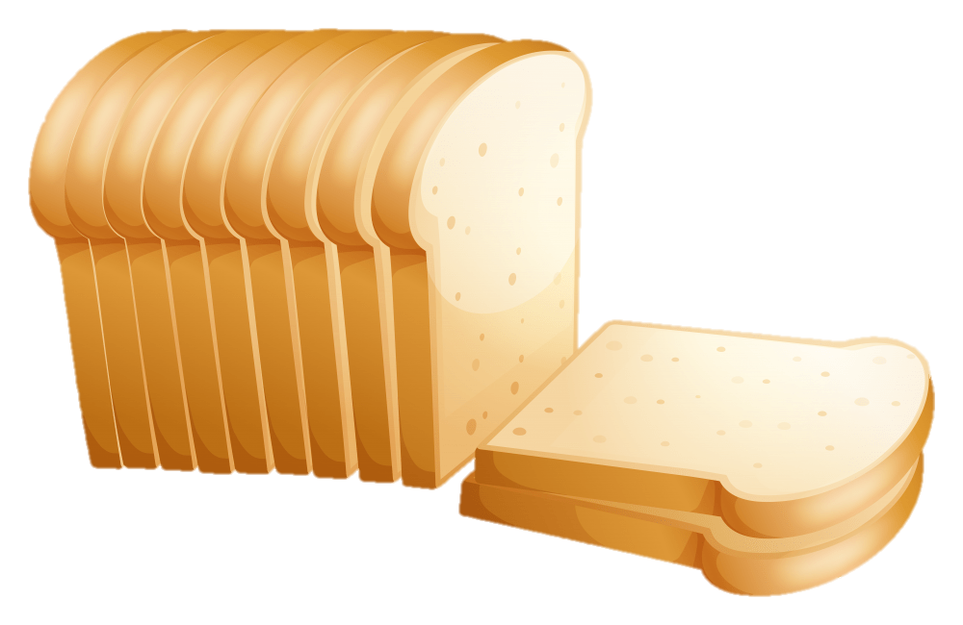
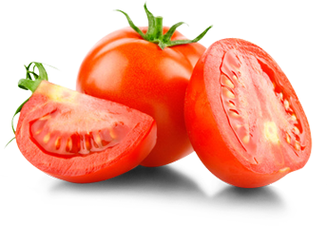
Spielzeit
zum Frühstück?
Was isst du gern
trinkst
Ich esse gern …..
zum Frühstück.
Ich mag …..
zum Frühstück.

Slide 3

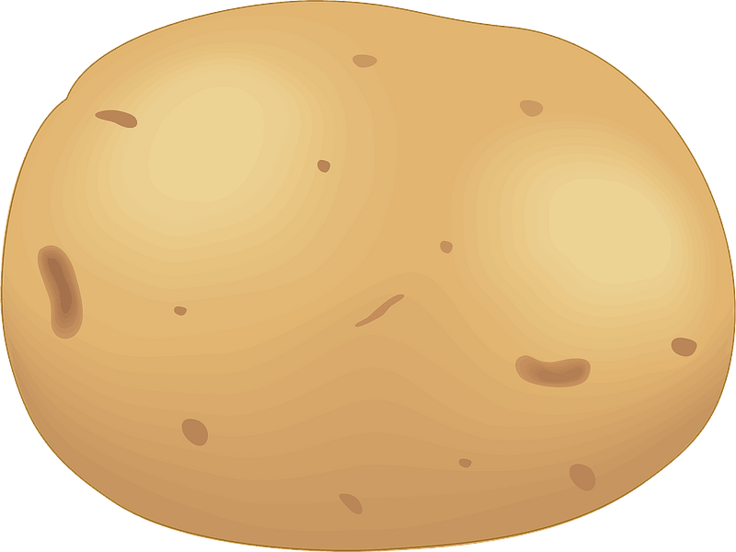
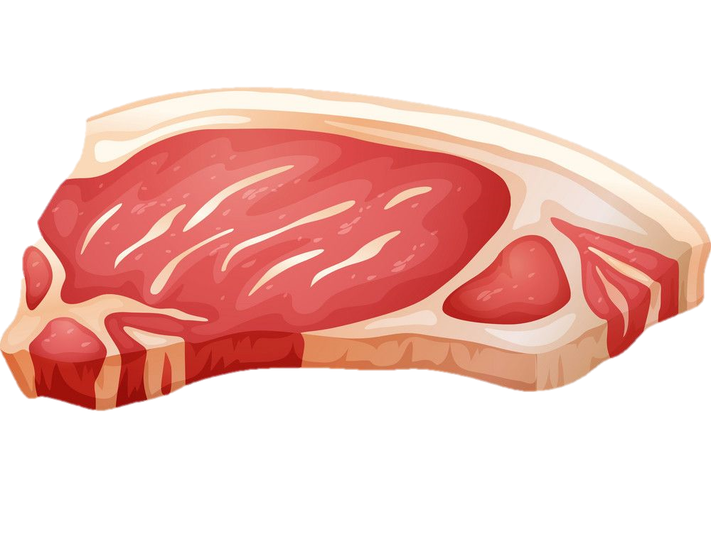
Spielzeit
zum Mittagessen?
Was isst du gern
trinkst
Ich esse gern …..
zum Mittagessen.
Ich mag …..
zum Mittagessen.

Slide 4


Spielzeit
zum Abendessen?
Was isst du gern
trinkst
Ich trinke gern …..
zum Abendessen.
Ich mag …..
zum Abendessen.

Slide 5
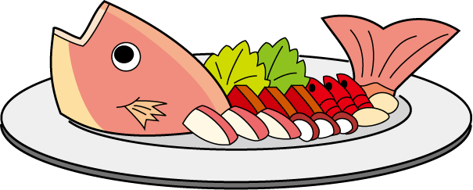
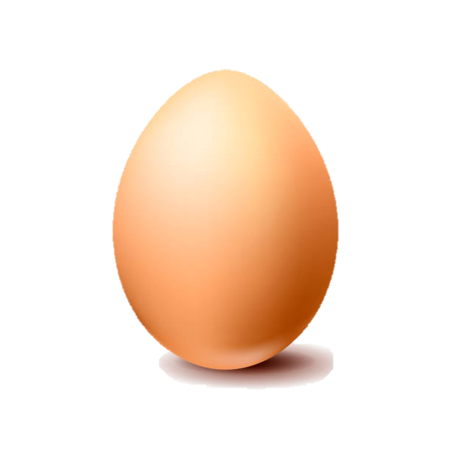
Spielzeit
Was isst du gern
zum Mittagessen?
trinkst
Ich esse gern …..
zum Mittagessen.
Ich mag …..
zum Mittagessen.

Slide 6
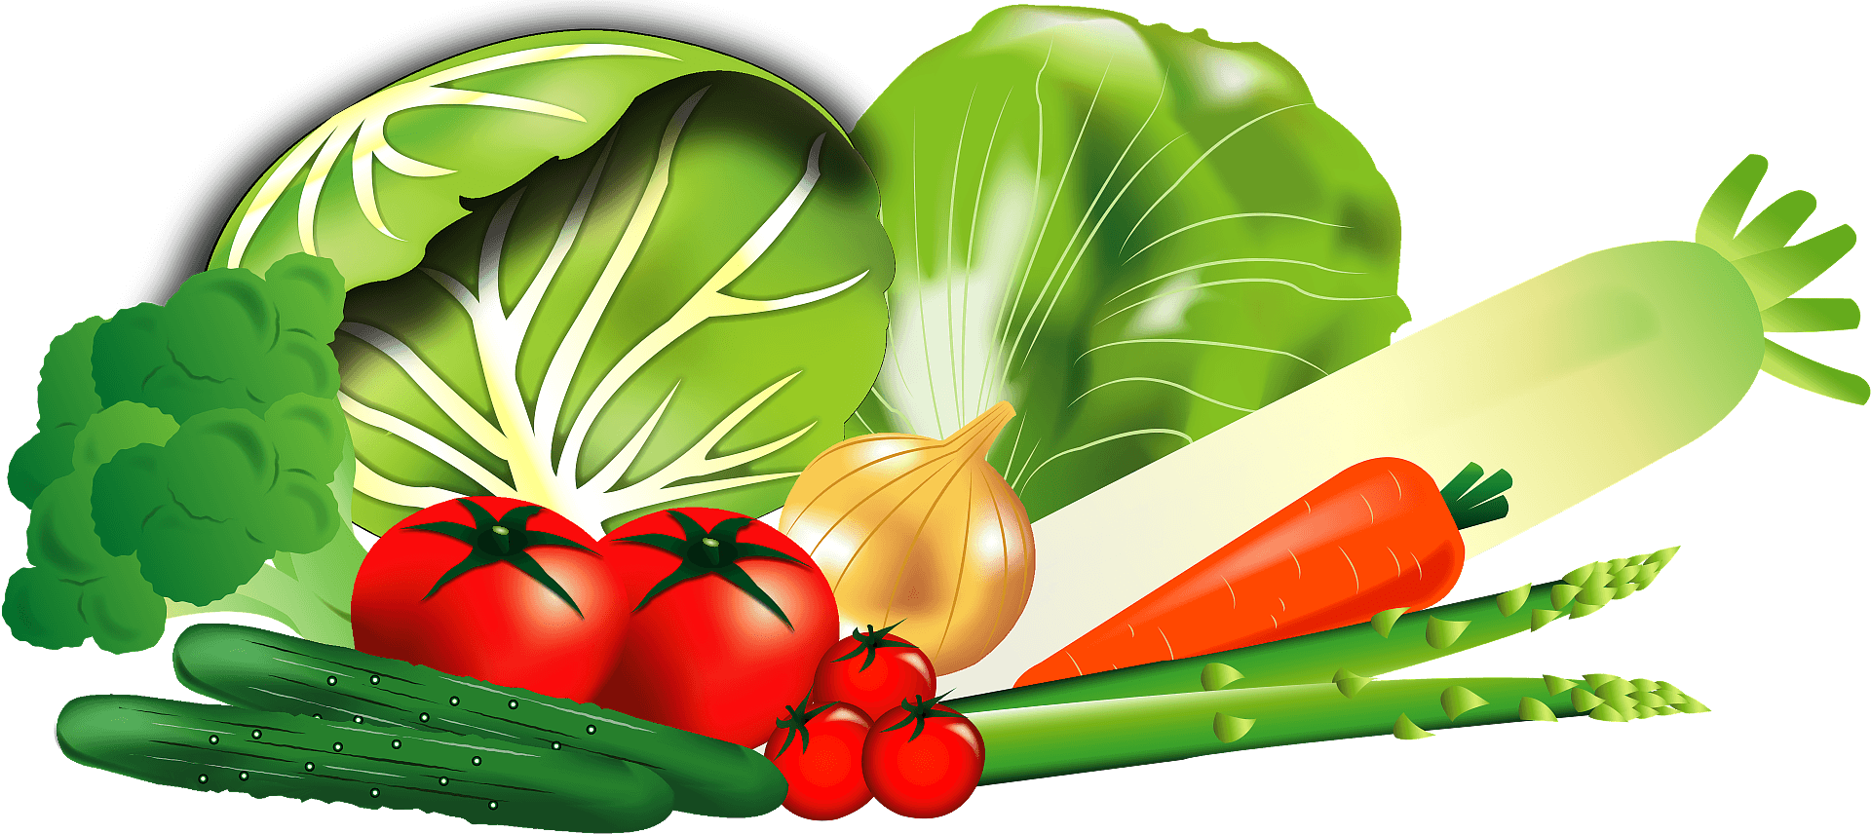
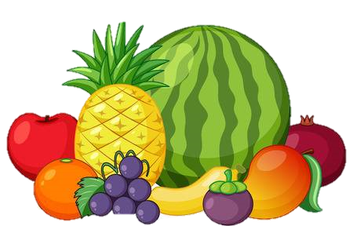
Spielzeit
zum Abendessen?
Was isst du gern
trinkst
zum Abendessen?
Was magst du
Ich esse gern …..
zum Abendessen.
Ich mag …..
zum Abendessen.

Slide 7
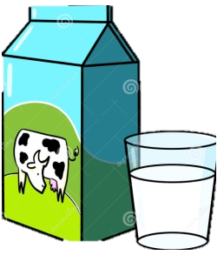
Spielzeit
zum Frühstück?
Was isst du gern
trinkst
zum Frühstück?
Was magst du
Ich trinke gern …..
zum Frühstück.
Ich mag …..
zum Frühstück.

Slide 8
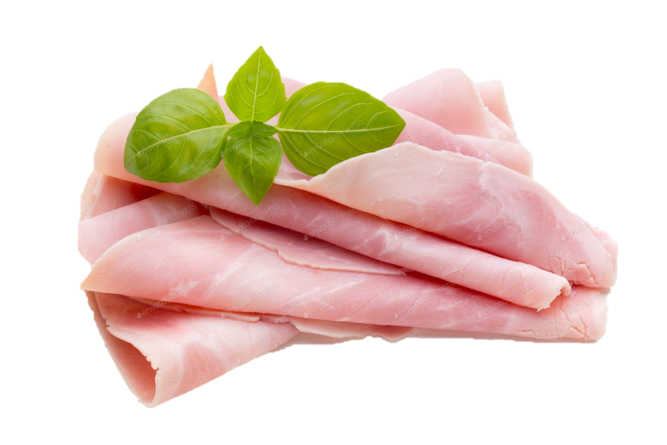
Spielzeit
zum Frühstück?
Was magst du
Ich mag …..
zum Frühstück.

Slide 9
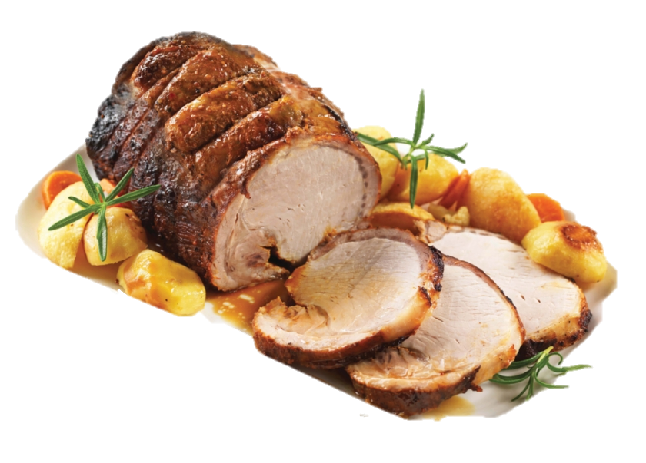

Spielzeit
zum Mittagessen ?
Was magst du
Ich mag …..
zum Mittagessen.

Slide 10
Spielzeit
zum Abendessen ?
Was magst du
Ich mag …..
zum Abendessen.

Slide 11
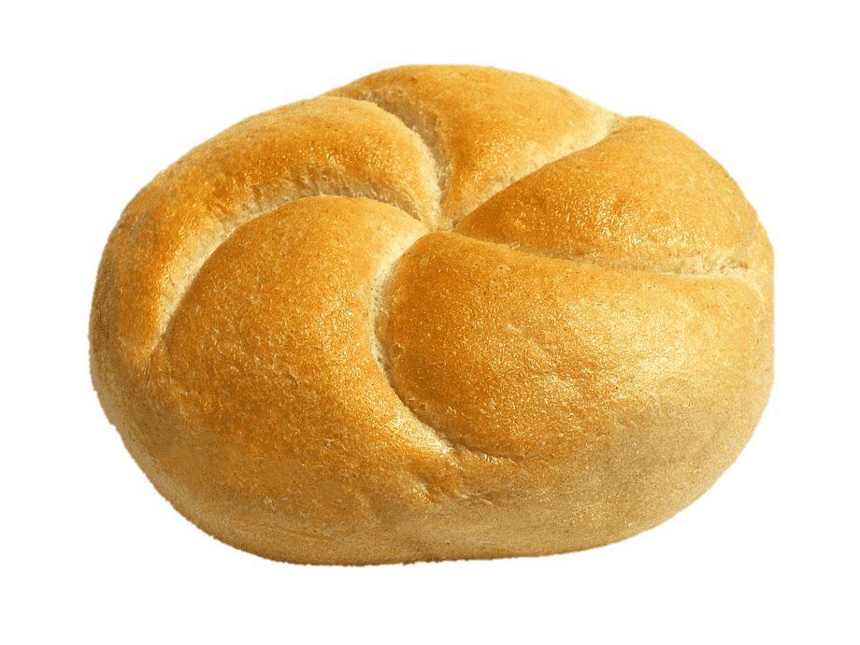
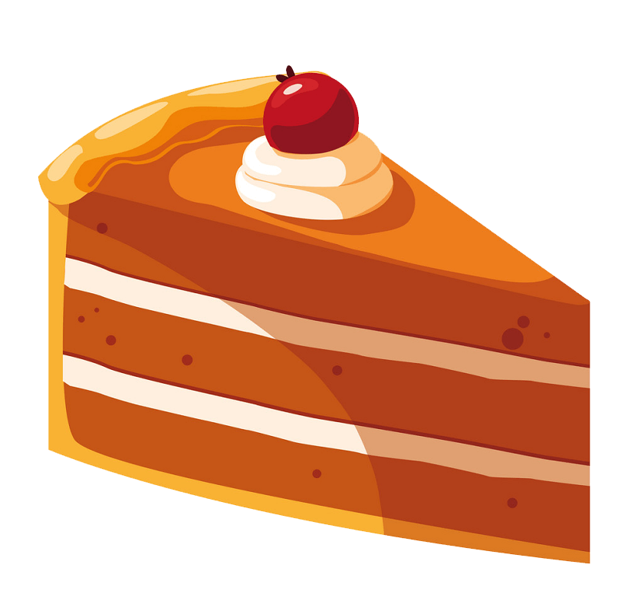
Spielzeit
Was magst du nicht?
Ich mag
keinen Kuchen und
kein Brötchen.

Slide 12
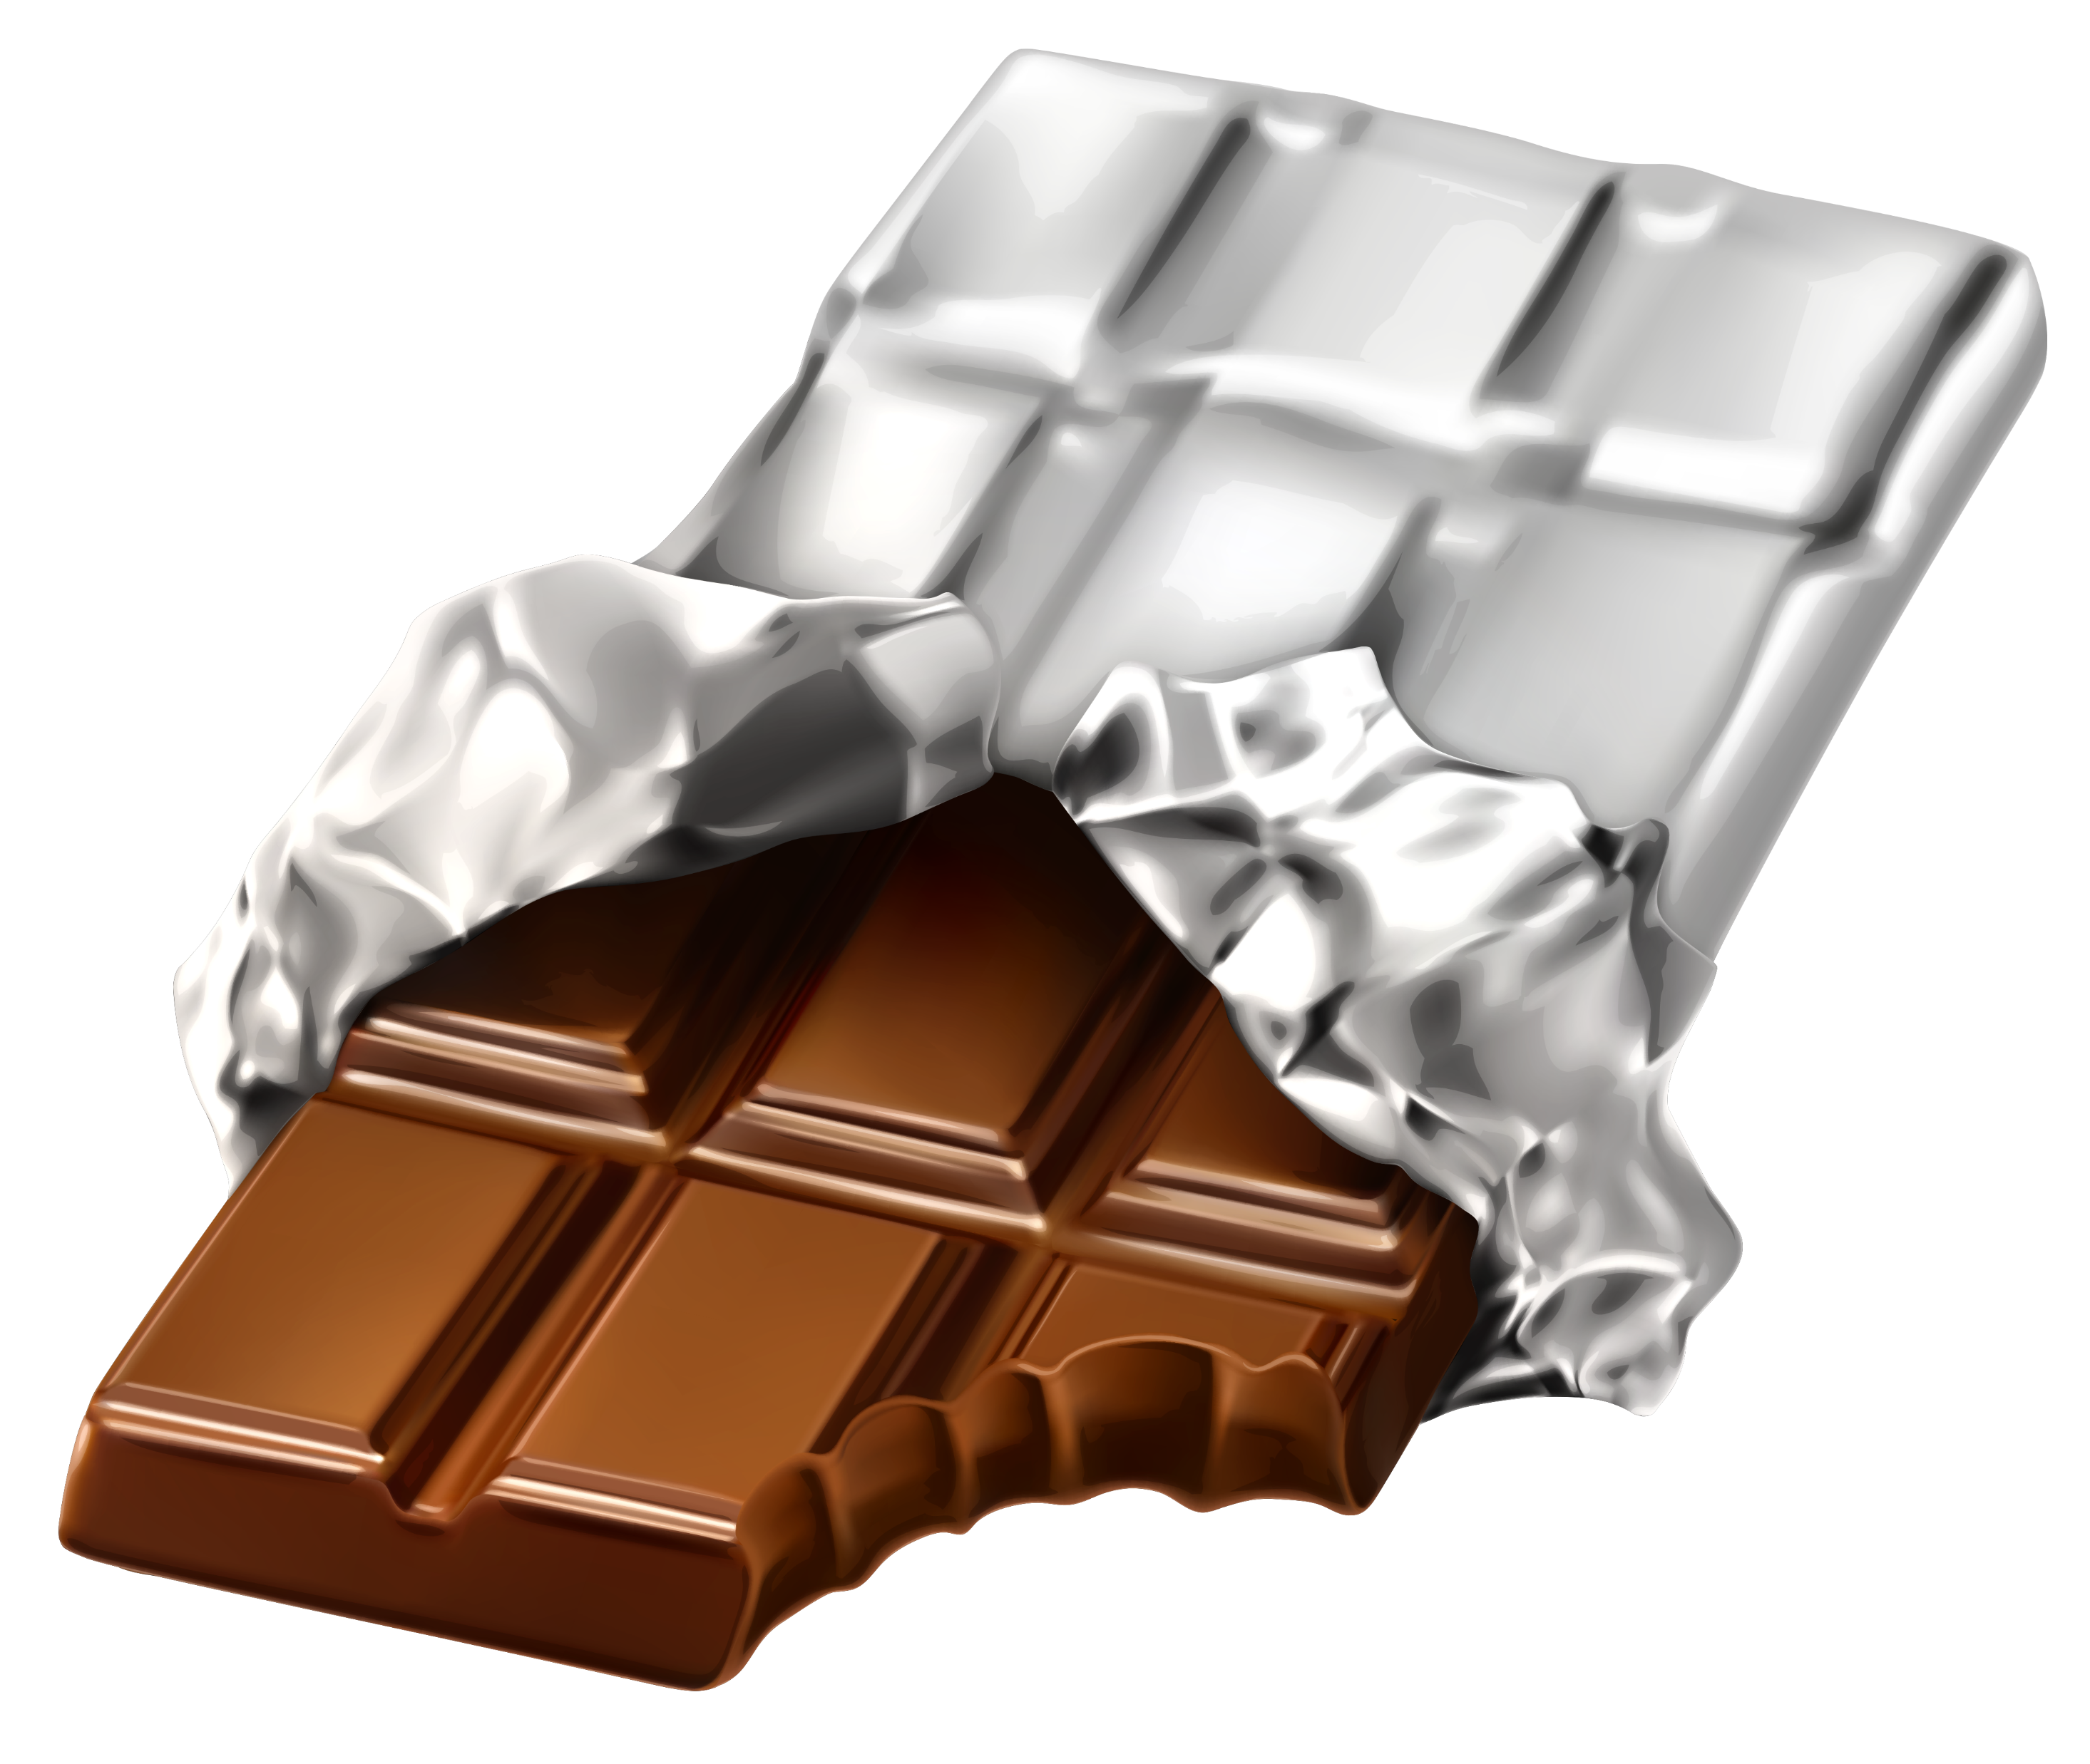
Spielzeit
Was magst du nicht?
Ich mag
kein Fleisch und
keine Schokolade.

Slide 13
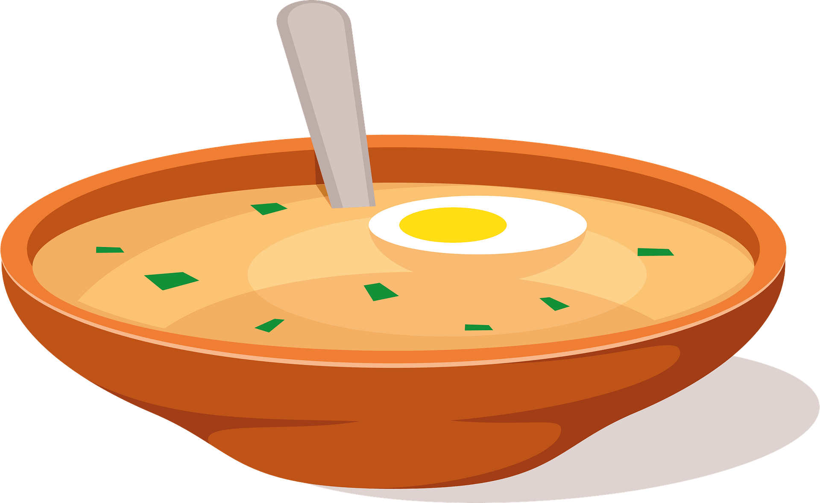
Spielzeit
Was magst du nicht?
Ich mag
keine Suppe und
keinen Braten.

Slide 14

Spielzeit
Was magst du nicht?
Ich mag
keinen Käse und
keinen Schinken.

Slide 15

Spielzeit
Was magst du nicht?
Ich mag
kein Eis und
kein Obst.

Slide 16
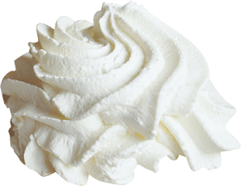

Spielzeit
Was magst du nicht?
Ich mag
keinen Kaffee und
keine Sahne.

Slide 17
Spielzeit
Was magst du nicht?
Ich mag
kein Gemüse
und keinen Fisch.

Slide 18
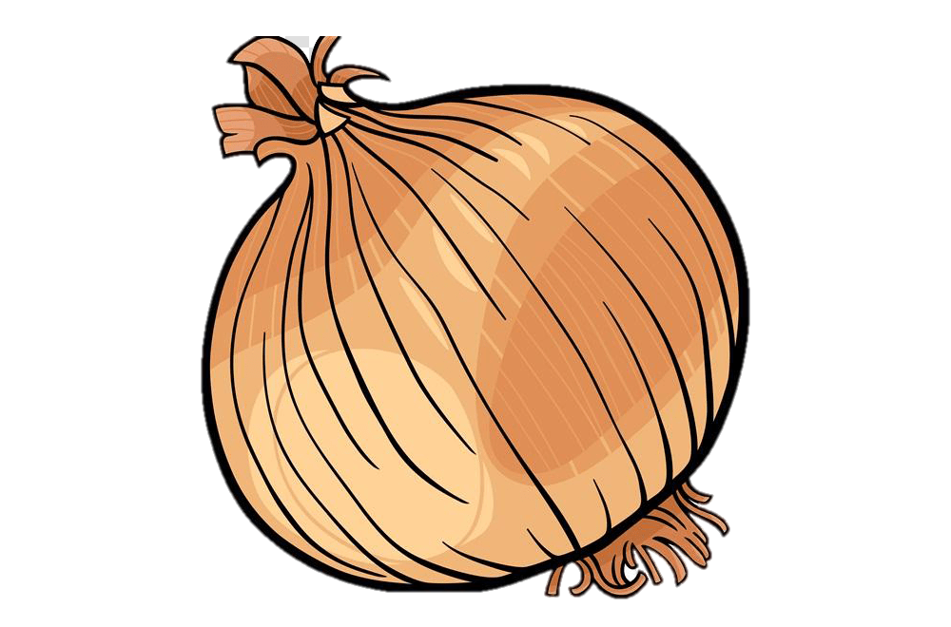
Spielzeit
Was isst du nicht gern?
Ich mag
kein Brötchen
und keine Zwiebel.

Slide 19

Spielzeit
Was isst du nicht gern?
Ich mag
keine Zitrone
und kein Ei.

Slide 20
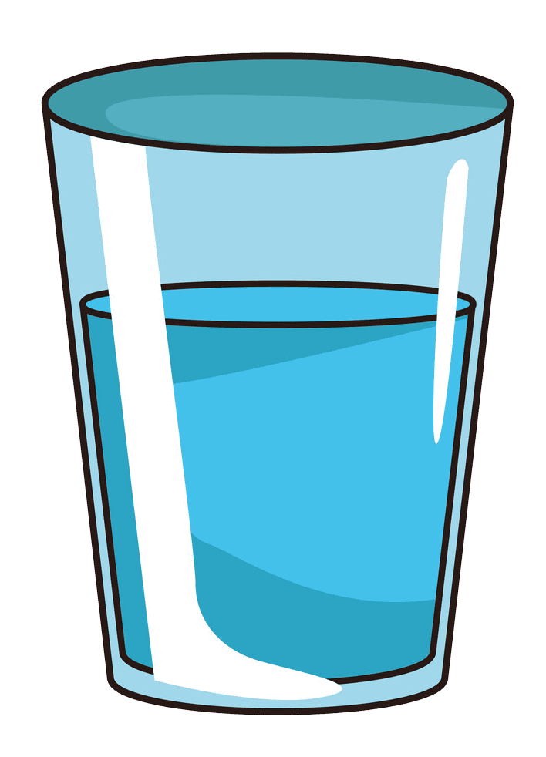
Spielzeit
Was trinkst du nicht gern?
Ich mag
keinen Tee
und kein Wasser.

Slide 21

Spielzeit
Magst du Eis?
Ja , ich mag Eis.

Slide 22
Spielzeit
Magst du Zitrone?
Ja , ich mag Zitrone.

Slide 23
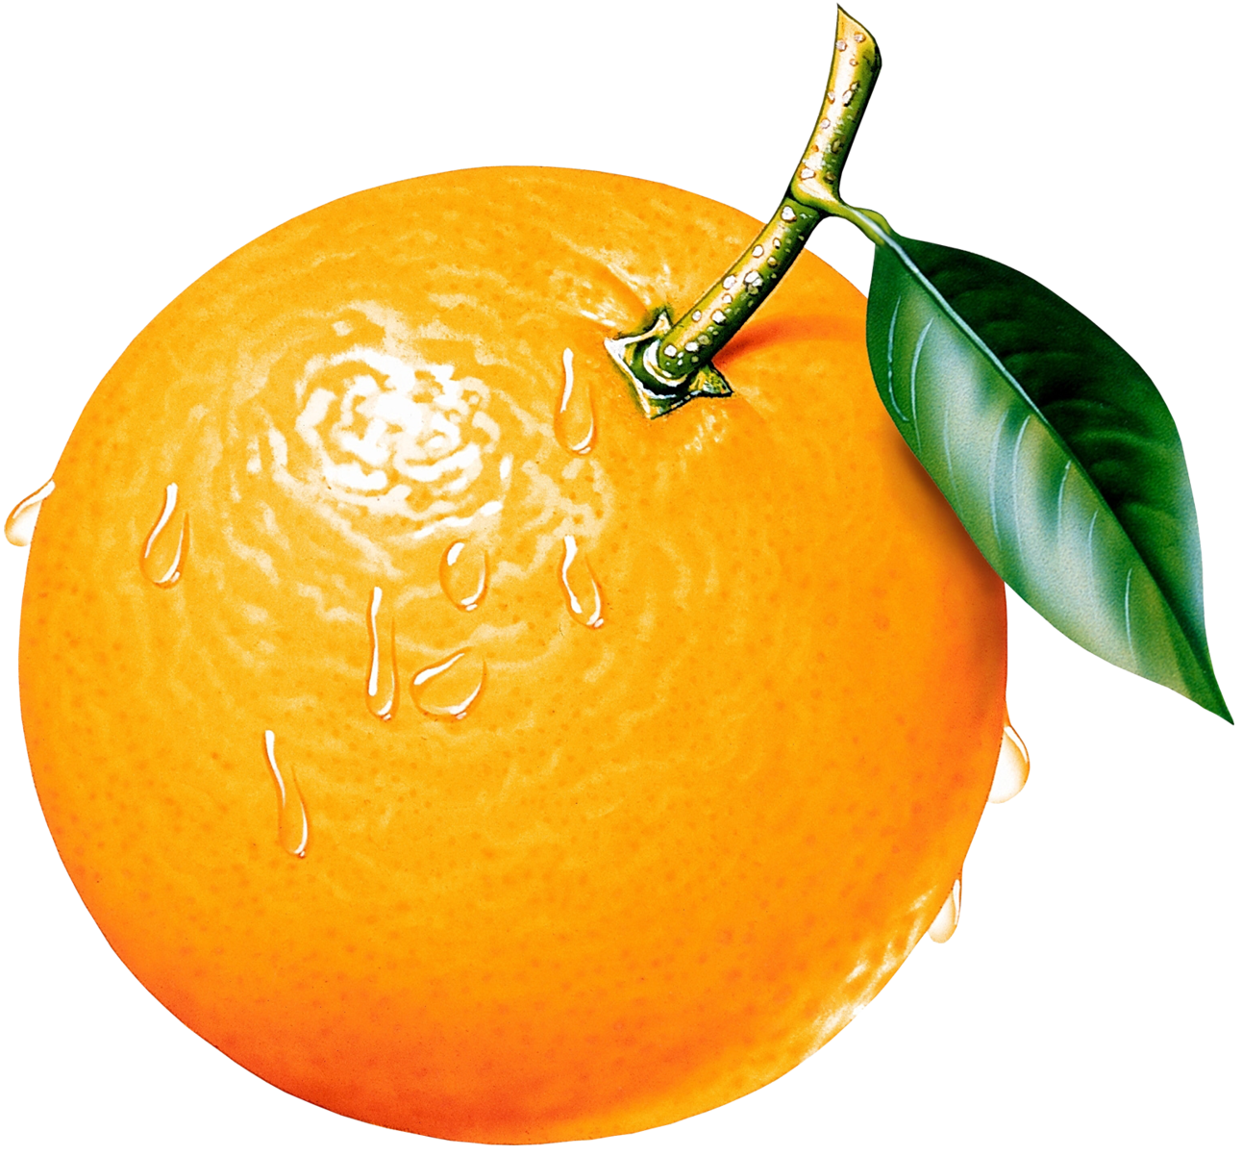
Spielzeit
Magst du Orange?
Ja, ich mag Orange.

Slide 24
Spielzeit
Magst du Kartoffel?
Ja, ich mag Kartoffel.

Slide 25

Spielzeit
Magst du Schokolade?
Nein, ich mag
keine Schokolade.

Slide 26
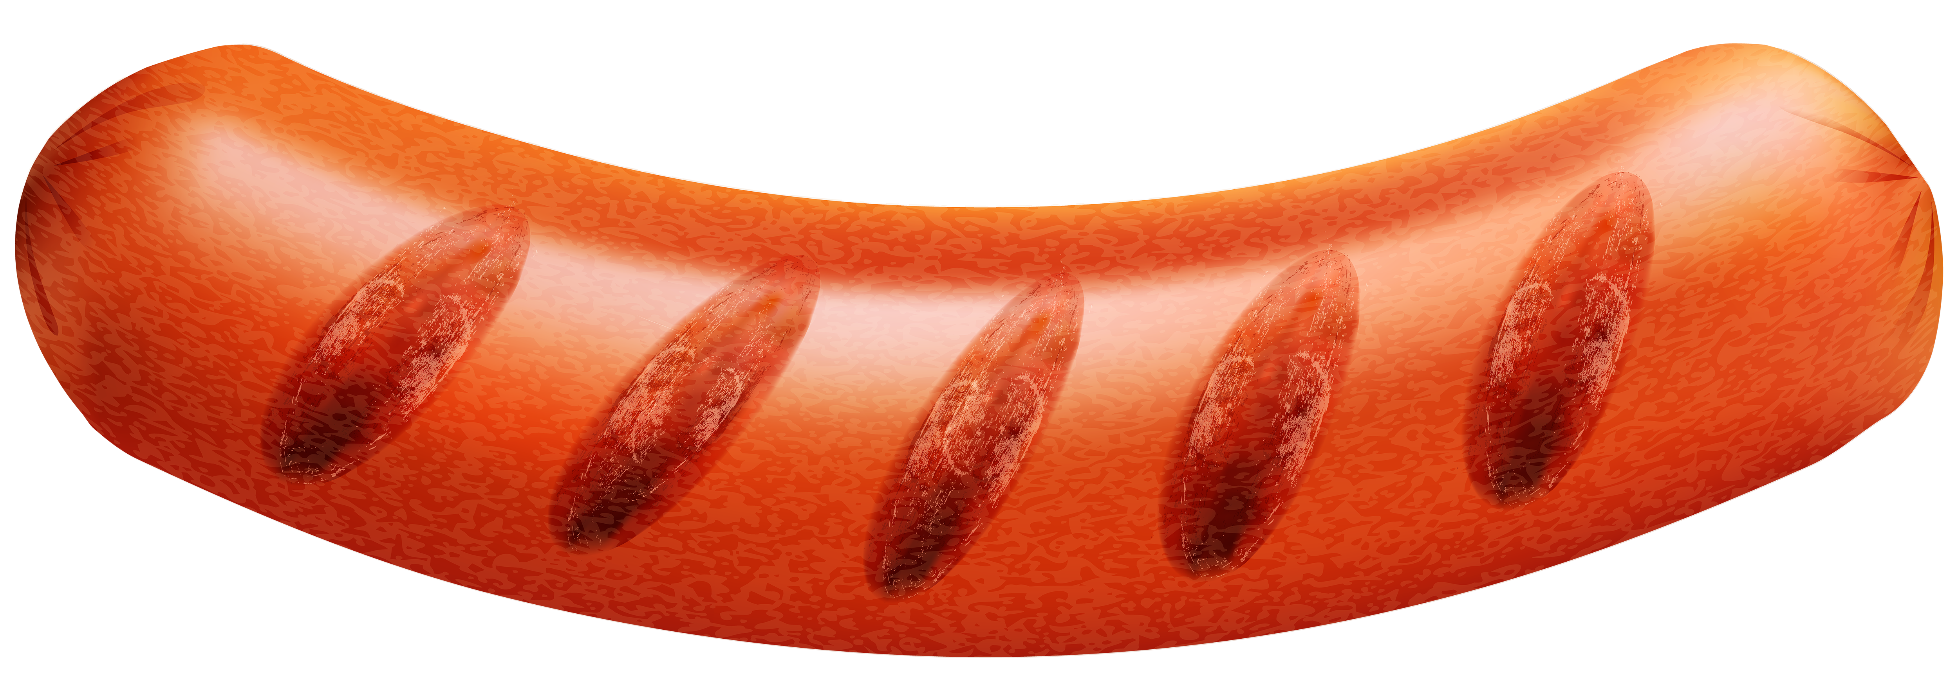
Spielzeit
Magst du Wurst?
Nein, ich mag
keine Wurst.

Slide 27
Spielzeit
Magst du Schinken?
Nein, ich mag
keinen Schinken.

Slide 28
Spielzeit
Magst du Fleisch?
Nein, ich mag
kein Fleisch.

Slide 29
Spielzeit
Magst du Gemüse?
Nein, ich mag
kein Gemüse.

Slide 30
Spielzeit
Magst du Suppe?
Nein, ich mag
keine Suppe.

Slide 31
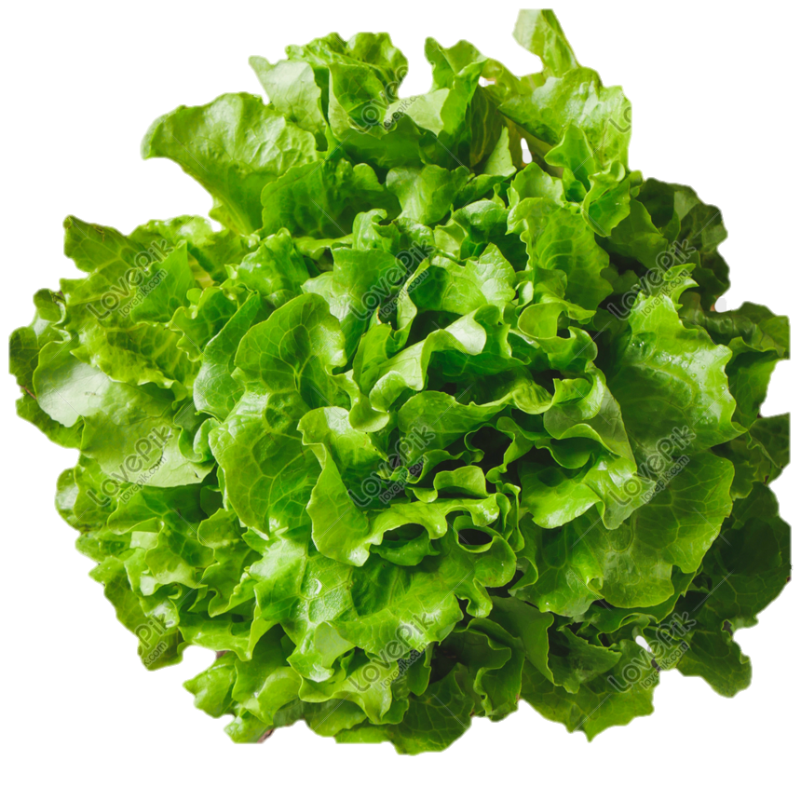
Spielzeit
Magst du keinen Salat?
Doch, ich mag Salat.

Slide 32
Spielzeit
Magst du kein Brot?
Doch, ich mag Brot.

Slide 33
Spielzeit
Magst du keine Sahne?
Doch, ich mag Sahne.

Slide 34
Spielzeit
Magst du keinen Kuchen?
Doch, ich mag Kuchen.

Slide 35
Spielzeit
Magst du keinen Braten?
Doch, ich mag Braten.

Slide 36
Spielzeit
Magst du keinen Käse?
Doch, ich mag Käse.

Slide 37
Spielzeit
Magst du Brötchen mit Wurst?
Ja, ich mag Brötchen mit Wurst.

Slide 38
Spielzeit
Magst du Kaffee mit Milch?
Ja, ich mag Kaffee
mit Milch.

Slide 39
Spielzeit
Magst du Tee mit Milch?
Ja, ich mag Tee
mit Milch.

Slide 40
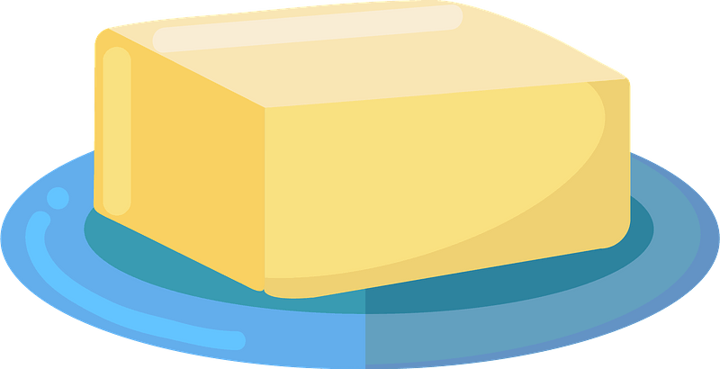
Spielzeit
Magst du Brotchen mit Butter?
Nein, ich mag Brötchen ohne Butter.

Slide 41
Spielzeit
Magst du Kuchen mit Sahne?
Nein, ich mag Kuchen ohne Sahne.

Slide 42
Spielzeit
Magst du Eis mit Schokolade?
Nein, ich mag Eis ohne Schokolade.

Slide 43
Spielzeit
Magst du Braten mit Salat?
Nein, ich mag Braten
ohne Salat.

